Slide 1


HÅLLBAR STÄDNING
Slänga läkemedel och hälsoprodukter
Miljömärkningar för städprodukter
Recept för hållbar städning
Frågor eller tankar sedan sist?
Notes:
Instruktion till cirkelledaren:
Inled med att välkomna deltagarna till dagens studiecirkelträff om hållbar städning.
Berätta att syfte med dagens studiecirkel bland annat är att lära oss mer om hur vi städar på ett bra sätt för miljön. Bland annat kommer vi prata om att slänga läkemedel, miljömärkningar och såklart hur vi kan städa hållbart för oss själva och klimatet!
Gå igenom upplägget för dagen (exempelvis start- och sluttid samt säg ungefär när en fikapaus är planerad).
Ge en översikt av hur träffen kommer att gå till (t.ex. att ni kommer att diskutera olika frågor, titta på filmmaterial, göra övningar).
Informera deltagarna om att de även kommer att få en länk till presentationen skickad till sig efter träffen, så att deltagarna kan ta del av materialet i lugn och ro i efterhand.
Uppmuntra gruppen att delta i samtalen. Påminn om att man inte behöver vara expert på ämnet – alla perspektiv är värdefulla och tillsammans skapar vi en givande diskussion. Allas bidrag är välkomna!
Om detta inte är första träffen: Fråga om det är något från föregående studiecirkelträff som deltagarna funderat över, vill följa upp, eller som behöver redas ut innan dagens ämne tar vid. Försök i så fall gemensamt svara eller reflektera kring det som eventuellt kommit upp.

Slide 2


De globala målen
Notes:
Instruktion till cirkelledaren:
Vid behov (t.ex. om det var ett tag sedan sist gruppen hade cirkelträff om hållbarhet):
1. Påminn gruppen kort om Agenda 2030 och de globala målen. Du kan utgå från talpunkterna nedanför.
Talpunkter:
Hållbara Seniorer är ett studiecirkelmaterial som utgår från Agenda 2030 och de globala målen.
De globala målen utgör världens länders gemensamma plan för hur vi tillsammans skapar en bättre och mer hållbar värld för alla.
Här är en bild som ger en översikt över alla 17 mål. Flera av målen diskuteras genom studiecirkelmaterialet.
Hållbar städning berör flera globala mål – både direkt och indirekt:
Idag kommer vi diskutera mål 3, 6,11 och 12.
Bild. Globalamalen.se

Slide 3


Mål 3: God hälsa och välbefinnande
Handlar om att renlighet i hemmet minskar risken för sjukdomar, allergier och infektioner.
Mer om mål 3
Notes:
Instruktion till cirkelledaren:
Läs texten på powerpoint-bilden högt.
Säg detta som tillägg: ”Genom att säkerställa renlighet i hemmet minskar vi risken för sjukdomar, allergier och infektioner. Städning bidrar till en trygg och hälsosam livsmiljö, särskilt för barn, äldre och personer med nedsatt immunförsvar.
I mål 3 finns också ett delmål; ”3.9 Minska antalet sjukdoms- och dödsfall till följd av skadliga kemikalier och föroreningar” eftersom avsnittet/modulen handlar mycket om att minska kemikalieanvändningen i städningen kan det kanske vara bra att komplettera bilden med att det även handlar om att minska användning av kemikalier som är skadliga för människan och miljön.
Valbart: Om gruppen vill veta mer om mål 3 i de globala målen, Agenda 2030, klicka på länken "Mer om mål 3"

Slide 4

Mål 6: Rent vatten och sanitet mål
Handlar om att tillgång till rent vatten och god hygien är avgörande för människors hälsa och utveckling
Mer om mål 6
Mer om mål 6
Notes:
Instruktion till cirkelledaren:
Läs texten på powerpoint-bilden högt.
Säg detta som tillägg: Städning påverkar vattenanvändning och avloppssystem. Att undvika att spola ner kemikalier och använda vatten effektivt är direkt kopplat till detta mål.
Valbart: Om gruppen vill veta mer om mål 6 i de globala målen, Agenda 2030, klicka på länken "Mer om mål 6"

Slide 5

Mål 11: Hållbara städer och samhällen
Handlar om att man bygger och planerar bostäder, allmänna platser, transporter, återvinning och hantering av kemikalier på ett hållbart sätt.
Mer om mål 11
Mer om mål 11
Notes:
Instruktion till cirkelledaren:
Läs texten på powerpoint-bilden högt.
Säg detta som tillägg: "Genom att sortera sopor, minska kemikalieanvändning och hålla bostadsområden rena bidrar vi till säkrare och mer hållbara samhällen."
Valbart: Om gruppen vill veta mer om mål 11 i de globala målen, Agenda 2030, klicka på länken "Mer om mål 11”.

Slide 6

Mål 12: Hållbar konsumtion och produktion
Handlar om att tänka på hur vi producerar och konsumerar städprodukter om det ska bli hållbart både för människorna och planeten.
Mer om mål 12
Notes:
Instruktion till cirkelledaren:
Läs texten på powerpoint-bilden högt.
Säg detta som tillägg: " Genom att använda miljömärkta och giftfria produkter, minska plastförbrukning och undvika överkonsumtion, bidrar hushållet till mer hållbara konsumtionsmönster.”
2. Valbart: Om gruppen vill veta mer om mål 12 i de globala målen, Agenda 2030, klicka på länken "Mer om mål 12”
3. Valbart: Ta stöd av en eller flera samtalsfrågor här nedanför eller kom på egna.
Förslag samtalsfrågor:
Vad vet vi i gruppen om hållbar konsumtion och produktion kopplat till hållbar städning?
Vad är vi i gruppen intresserade av att veta mer om kring rent vatten och sanitet?
Vad är vi i gruppen intresserade av att veta mer om kring hur vi med enkla medel kan städa hemmet för att ha god hälsa och välbefinnande?

Slide 7

Notes:
Instruktion till cirkelledaren:
Berätta för gruppen att ni ska titta på en informationsfilm om städning.
I filmen får vi träffa Birgitta Brynnel, sakkunnig inom frågor om städning och aktiv i SPF Seniorerna Vendelsö-Brandbergen.
Filmen är cirka 3,5 minuter och har undertextning som du slår på genom att trycka på ”cc” i filmens menyrad.
Klicka på powerpoint-bilden för att spela filmen. Observera att det kan ta några sekunder innan filmen är redo att börja spela efter att du tryck på ”spela”.
Förslag på samtalsfrågor efter filmen:
Var det något i filmen som var nytt för er?
Var det något i filmen som du inte förstått tidigare?

Slide 8

Rengöring och din hälsa
Risker med rengöringsmedel.
Titta efter varningsmärken.
Läs information på förpackningen.
Förvara oåtkomligt för barn.
Notes:
Instruktion till cirkelledaren:
Berätta kort om rengöring och din hälsa. Utgå från talpunkterna nedan.
Talpunkter:
Några av de rengöringsmedel som finns att köpa i butikerna och på nätet innebär stora risker om du använder dem felaktigt.
Titta efter varningsmärkningen och läs informationen på produkternas förpackning, så att du vet hur du ska hantera produkterna på ett säkert sätt.
Förvara alltid farliga kemiska produkter oåtkomligt för barn.
Det finns flera risker med att använda rengöringssprayer i hemmet, även om du är försiktig när du använder dem. I bild ser ni några viktiga punkter att tänka på.

Slide 9
Inandning av kemikalier
Kan irritera luftvägar och andningsproblem.
Undvik att andas in till exempel genom att vädra.
Använd doftfria produkter
Använd rengöring utan skadliga kemikalier.
Notes:
Instruktion till cirkelledaren:
Berätta kort om inandning av kemikalier. Utgå från talpunkterna nedan.
Talpunkter:
Inandning av kemikalier: Många rengöringssprayer innehåller kemikalier som kan vara skadliga att andas in.
Dessa kemikalier kan irritera luftvägarna och orsaka andningsproblem, särskilt hos personer med astma eller andra andningsbesvär.
Undvik att andas in rengöringsmedel till exempel genom att vädra och ventilera.
Undvik parfymerade produkter till exempel tvättmedel utan doft
Det finns också rengöring utan kemikalier, det ska vi titta på senare.

Slide 10
Hudirritation
Direktkontakt kan orsaka irritation eller allergiska reaktioner.
Använd handskar.
Undvik direktkontakt med huden.
Använd skonsamma rengöringsmedel.
Notes:
Instruktion till cirkelledaren:
Berätta kort om hudirritation. Utgå från talpunkterna nedan.
Talpunkter:
Hudirritation: Direktkontakt med rengöringssprayer kan orsaka hudirritation eller allergiska reaktioner.
Det är viktigt att använda handskar och undvika direktkontakt med huden. Undvik till exempel sköljmedel.
Det finns också rengöring som är skonsam mot huden, det ska vi titta på senare.

Slide 11
Farliga kemiska reaktioner
Klorin med ättika kan producera giftig klorgas.
Väteperoxid med vinäger kan skapa farliga ångor.
Ta reda på om något kan vara farligt innan du blandar själv.
Notes:
Instruktion till cirkelledaren:
Berätta kort om farliga kemiska reaktioner. Utgå från talpunkterna nedan.
Talpunkter:
Farliga kemiska reaktioner: Vissa rengöringsmedel bör aldrig blandas eftersom de kan skapa farliga kemiska reaktioner.
Till exempel, att blanda klorin med ättika kan producera giftig klorgas.
Att blanda väteperoxid med vinäger kan skapa farliga ångor.
Ta reda på om något kan vara farligt innan du blandar själv.

Slide 12
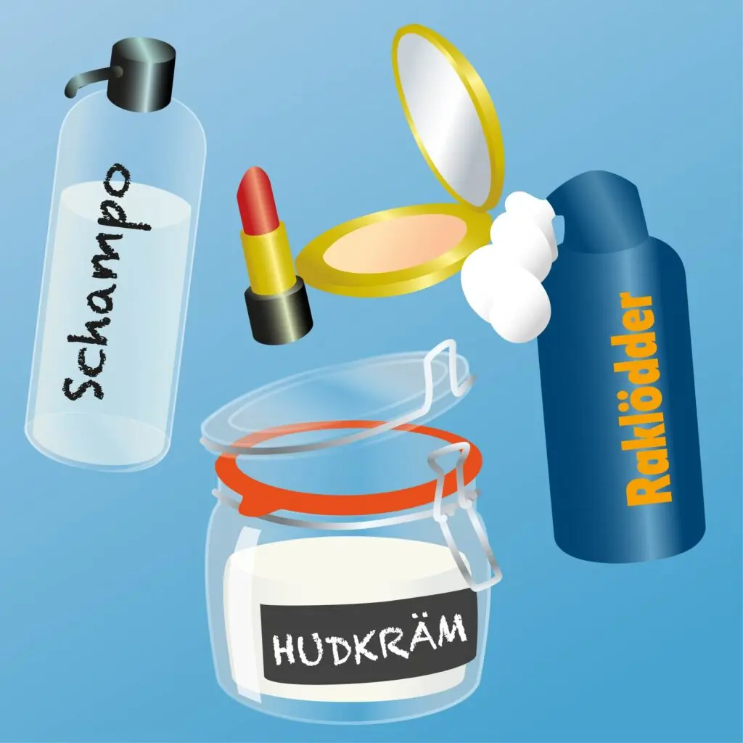
Kosmetiska produkter i badrumsskåpet
Tandkräm, hudkräm, smink och tvål
PFAS
Hormonstörande ämnen
Plast
Allergiframkallande ämnen
Notes:
Instruktion till cirkelledaren:
Berätta kort om kosmetiska produkter. Utgå från talpunkterna nedan.
Talpunkter:
Kosmetiska produkter är till exempel tandkräm, hudkräm, smink och tvål.
I många produkter finns ingredienser som kan störa hormonerna, ge kontaktallergi och skada miljön.
Trots hårda lagar kan skadliga ämnen finnas i kosmetiska produkter. Här får du bekanta dig med fyra sorters ämnen som alla är tillåtna, trots att de är dåliga för hälsan eller miljön.
PFAS: PFAS är en stor grupp ämnen som är skapade för att motstå smuts, fett och vatten. De bryts inte ned i naturen och kan lagras i växter och djur. I djurförsök har de visat sig ge skador på organ, försämrat immunförsvar och gjort det svårare att få barn.
Hormonstörande ämnen kan bland annat finnas i solkräm, hårprodukter, hygienprodukter och smink. I djurförsök har man kunnat se att hormonstörande ämnen kan störa utvecklingen av hjärnan och könsorganen och öka risken för cancer.
Plast kan finnas i hygienprodukter, solkräm och smink. När produkten sköljs av åker plastartiklarna ut i avloppet. Eftersom plast inte bryts ned förorenar den miljön under väldigt lång tid.
Kontaktallergi är en reaktion från kroppens immunförsvar när det kommer i kontakt med ett ämne. Det är vanligt med kontaktallergi mot doftämnen som finns i parfymer och produkter som luktar till exempel doftljus och rengöringsmedel, samt en del konserveringsmedel.
Bild: Naturskyddsföreningen

Slide 13
Mer om de skadliga ämnena
PFAS, plast, hormonstörande och allergiframkallande ämnen
Notes:
Observera: Valbar powerpoint-bild!
Instruktion till cirkelledaren:
Klickar på länken om gruppen vill veta mer. Om gruppen inte vill veta mer går ni bara vidare.

Slide 14
Återvinning och avfallshantering
Sortera rätt för att minska påverkan på miljön.
Vilka saker tycker vi är svåra att sortera?
Hur kan vi göra det enklare för oss att sortera så vi minskar påverkan på miljön?
Mer om sortering
Notes:
Instruktion till cirkelledaren:
Berätta för gruppen att ni ska prata om sortera sopor, eftersom en stor del av att städa handlar om att slänga saker. Utgå från talpunkterna nedanför.
Talpunkter:
En stor del av att städa handlar om att slänga saker vi inte längre använder. Allt från mat, mediciner och saker.
Att sortera och slänga rätt är mycket viktigt för att minska påverkan på miljön. Inte minst för att det inte är ovanligt med att det finns kemikalier och gifter i det vi slänger.
Att det är svårt att sortera rätt kan ha olika anledningar. Det kan bero på att en inte vet hur något ska sorteras till exempel städprodukter eller läkemedel. Det kan också vara praktiskt svårt till exempel att apoteket ligger långt bort eller jag har ingen bil att åka till återvinningen med.
Samtalsfrågor:
Vilka saker tycker vi är svåra att sortera?
Hur kan vi göra det enklare för oss att sortera så vi minskar påverkan på miljön?
Låt deltagarna fundera en stund för sig själva kring vad de tycker är svårt att sortera
Gör en runda i gruppen och hjälp varandra att hitta lösningar som gör det enklare att sortera.
Klicka på länken för att få stöd i hur olika saker ska sorteras
Kom också på praktiska lösningar till exempel att samåka till återvinningen, be en granne om hjälp, sätt upp en gemensam batteriholk i sitt lägenhetshus, samla ihop kemikalier från vänner och grannar osv.

Slide 15
Förorening av inomhusluften
Rengöringssprayer kan påverka hälsan negativ över tid.
Torrare städmetoder.
Dammsug först och våttorka efter.
Material med mikrofiber.
Undvik rengöringsspray.
Notes:
Instruktion till cirkelledaren:
Berätta kort om Förorening av inomhusluften. Utgå från talpunkterna nedan.
Talpunkter:
Användning av rengöringssprayer kan bidra till inomhusluftföroreningar, vilket kan påverka hälsan negativt över tid.
Gå därför över till torrare städmetoder
Dammsug först och våttorka efter.
Använd material med mikrofiber och undvik att spraya rengöringsmedel.

Slide 16
Fördjupning om läkemedel i miljön
Läkemedels påverkan på miljön
Rening av läkemedelsrester (kolfilter)
Rening av läkemedelsrester (ozon)
Notes:
Observera: Valbar powerpoint-bild!
Instruktion till cirkelledaren:
Berätta kort om läkemedel i miljön. Utgå från talpunkterna nedan.
Talpunkter:
När vi använder läkemedel kan rester av dem hamna i avloppsvattnet, vilket påverkar miljön och vattenlevande organismer. Det kan vi inte alltid undvika, men vi kan bidra genom att hantera medicinskt avfall på rätt sätt.
Spola aldrig ner gamla eller överblivna mediciner i toaletten eller släng dem i hushållssoporna – lämna dem istället till Apoteket för säker hantering.
Här finns några länkar till hemsidor med mer information om läkemedel och rening av läkemedelsrester.
Klickar sedan på de länkar som gruppen vill veta mer om. Om gruppen inte vill veta mer går ni bara vidare.

Slide 17
Samtalsfrågor
Hur kan vi städa på ett sätt som är bra både för hälsan och miljön?
Vilka rengöringsmetoder eller produkter använder vi som är mer hållbara?
Notes:
Instruktion till cirkelledaren:
Ta stöd av samtalsfrågorna i bild eller kom på egna.
Förslag på samtalsfrågor:
Hur kan vi städa på ett sätt som är bra både för hälsan och miljön?
Vilka rengöringsmetoder eller produkter använder vi som är mer hållbara? Ge varandra tips.

Slide 18
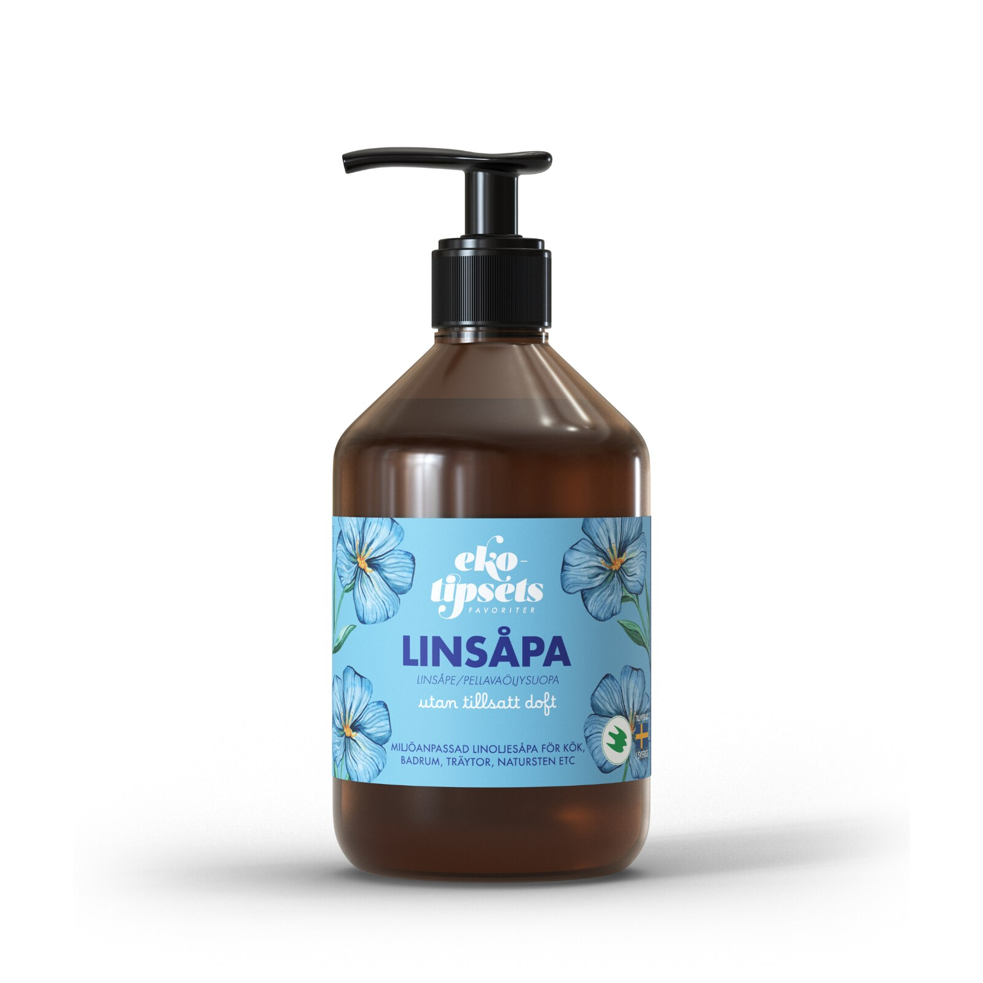
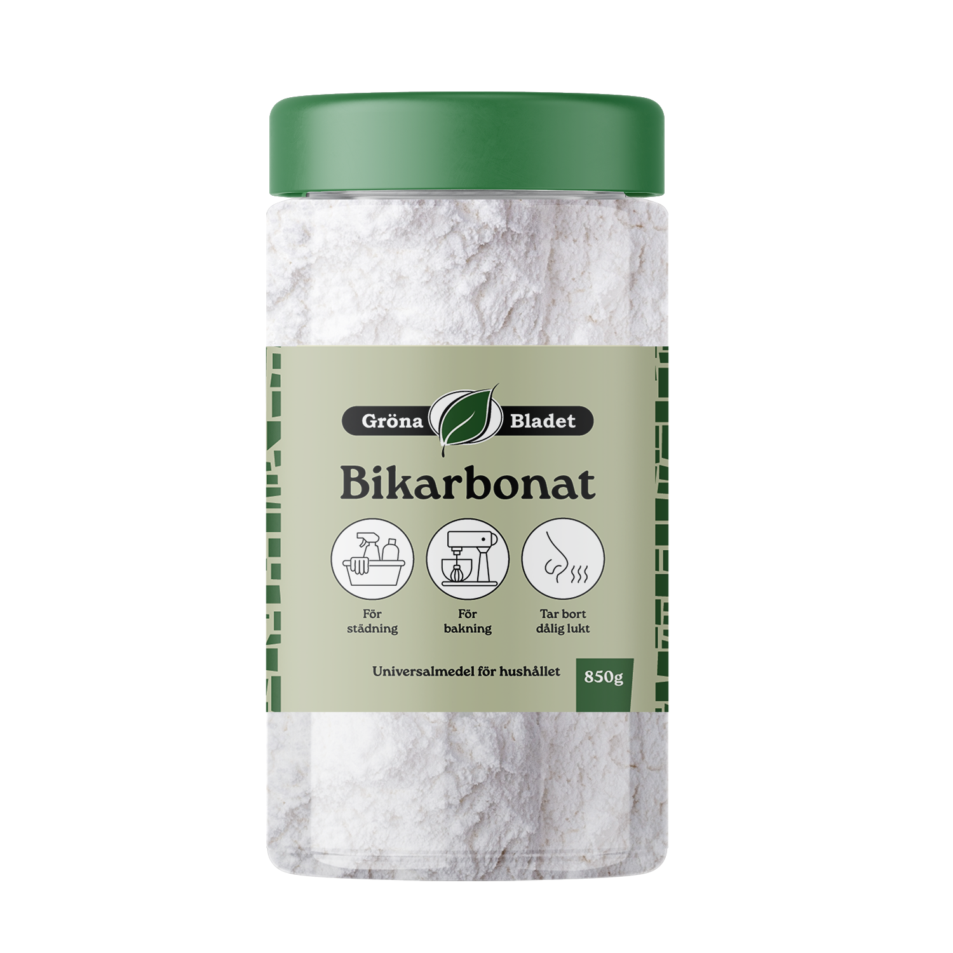
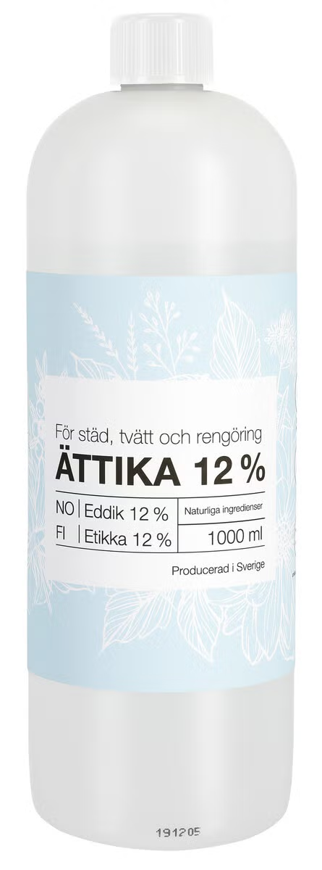
Praktiska tips och städrecept
Linsåpa
Bikarbonat
Ättika
Notes:
Instruktion till cirkelledaren:
Förklara att gruppen nu kommer få möjlighet att lära sig mer om olika hållbara alternativ till rengöringsmedel.
Läs upp samtliga rubriker i bild. Ta stöd av talpunkterna här nedanför.
Talpunkter:
Nu kommer vi få möjlighet att lära oss om olika miljövänliga och hållbara alternativ till rengöringsmedel.
Vi kan lära oss mer om vad vi kan använda linsåpa till och få ett recept på linsåpaspray.
Vi kan lära oss mer om bikarbonat och få ett recept på bikarbonatpasta.
Vi kan lära oss mer om ättika och få recept på fönster- och spegelputs
Bilder: Ekotipset, Gröna Bladet, Tingstad.se.

Slide 19
Linsåpa - användningsområden
Golv
Ugnar
Badrum
Penslar
Trädgårdsmöbler
Notes:
Instruktion till cirkelledaren:
Börja med att berätta om användningsområden för linsåpa. Utgå från talpunkterna nedanför.
Talpunkter:
Linsåpa har ingen tillsatt doft utan luktar fräscht och naturligt av linolja.
Trägolv: Perfekt för att rengöra och vårda obehandlade eller oljade trägolv – ger fin lyster utan att torka ut.
Ugnsrengöring: Pensla linsåpa på smutsiga ytor, låt verka och torka bort – effektivt mot fett.
Städa badrum: Fungerar utmärkt på kakel, handfat och duschväggar – mild men effektiv.
Tvätta penslar: Löser upp färgrester och återfuktar borsten – särskilt bra för linoljebaserade färger.
Rengöra trädgårdsmöbler: Skonsam mot trä och metall, och miljövänlig utomhus.
Fråga: Har gruppen andra förslag på vad linsåpa kan användas till?
Fråga sedan om de har tips på vad linsåpa kan användas till för städning och rengöring.

Slide 20
Linsåpaspray
Linsåpa 2 dl
Vatten 3 dl
Tom sprayflaska
Gör så här:
Häll alla ingredienserna i flaskan. Sätt på spraymunstycket och skaka lätt. Färdigt!
Notes:
Instruktion till cirkelledaren:
Läs upp receptet på linsåpaspray utifrån powerpoint-bilden.

Slide 21
Bikarbonat - användningsområden
Bänkskivor
Diskhoar
Kyl/frys
Köksmaskiner
Annat
Notes:
Instruktion till cirkelledaren:
Börja med att berätta om användningsområden för bikarbonat. Utgå från talpunkterna nedanför.
Talpunkter:
I köket funkar bikarbonat tillsammans med vatten utmärkt för att rengöra allt ifrån bänkskivor, diskhoar och kyl/frys till vidbrända kastruller och vissa köksmaskiner. Här är några sätt som bikarbonat kan hjälpa till att hålla ditt kök rent och fräscht:
Bänkskivor: Blanda bikarbonatpasta och applicera på bänkskivorna. Skrubba lätt och torka rent. Detta tar bort envisa fläckar och neutraliserar dålig lukt.
Diskhoar och kakel: Strö bikarbonat i diskhon och använd en fuktig trasa eller svamp för att gnugga ytan. Funkar som ett milt slipmedel och ger en fräsch doft.
Kyl/frys: Rengör insidan av kylskåp och frys genom att torka av ytor med en lösning av bikarbonat och vatten. Elelr ställ in en öppen burk med bikarbonat. Detta absorberar oönskade lukter och skapar en ogynnsam miljö för bakterier och mögel.
Rengör ugn eller mikrovågsugn: Bikarbonat + vatten = naturlig rengöringspasta som löser fett och smuts.
Köksmaskiner: Rengör blandare och andra köksmaskiner genom att köra en blandning av bikarbonat och vatten i dem. Detta avlägsnar avlagringar och ger en renare funktion.
Tänk på att alltid testa på en mindre synlig yta först och undvik att använda bikarbonat på känsliga material som marmor och aluminium.
Har gruppen andra förslag på vad bikarbonat kan användas till?
Fråga gruppen om de har tips på vad bikarbonat kan användas till för städning och rengöring.

Slide 22
Bikarbonatpasta
Bikarbonat 2 dl (2 delar)
Vatten 1 dl (1 del)
Burk med tätslutande lock
Gör så här:
Häll ingredienserna i en burk med tättslutande lock. Blanda noga och sätt på locket. Färdigt!
Notes:
Instruktion till cirkelledaren:
Läs upp receptet på bikarbonatpasta utifrån powerpoint-bilden.

Slide 23
Ättika 12% - användningsområden
Allrengöring
Kalkborttagning
Avloppsrensning
Tvätt mot dålig lukt
Doftförbättring
Notes:
Instruktion till cirkelledaren:
Börja med att berätta om användningsområden för ättika. Utgå från talpunkterna nedanför.
Talpunkter:
Ättika är ett mycket bra alternativt för hållbara rengöringsmedel, det kan användas till många olika saker, allt från allrengöring, avloppsrensning och fönsterputs. Här är några sätt använda ättika på:
OBS dessa tips gäller ättika 12% inte ättikssprit som är 24 %
Allrengöring: Blanda 2 dl ättika (12%) med 2 dl vatten I en sprayflaska. Perfekt för köksbänkar, badrum och andra ytor – men undvik natursten som marmor och granit eftersom ättika kan fräta.
Kombinera 1 dl ättika, 4 dl vatten och 1 tsk diskmedel. Bra för dörrkarmar, handtag och golvsocklar.
Kalkborttagning: Blanda lika delar ättika och vatten, applicera på kranar och duschmunstycken. Låt verka i 30 minuter och skrubba bort kalk.
Avloppsrensning: Häll bikarbonat och salt i avloppet, tillsätt 1 dl ättika. Det bubblar upp och löser fett och smuts. Spola med varmt vatten efter 30 minuter.
Fönsterputs: Blanda 1 del ättika med 2 delar vatten. Spraya på fönster och speglar, torka med mikrofiberduk eller tidningspapper.
Tvätt mot dålig lukt: Tillsätt 1 dl ättika i sköljmedelsfacket. Det mjukar upp textilier och neutraliserar lukt – särskilt bra för handdukar och träningskläder.
Doftförbättring: Om du inte gillar ättikans doft, tillsätt 10 droppar citron- eller lavendelolja i din sprayblandning.
Fråga: Har gruppen andra förslag på vad ättika kan användas till.
Fråga gruppen om de har tips på vad ättika kan användas till för städning och rengöring.

Slide 24
Fönsterputs och speglar
Ättiksprit (12 %) 2 dl
Handdiskmedel (gärna miljömärkt) ca 5 droppar
Vatten 3 dl
Tom sprayflaska
Gör så här:
Häll alla ingredienserna i flaskan.
Sätt på spraymunstycket och skaka lätt. Färdigt!
Notes:
Instruktion till cirkelledaren:
Läs upp receptet på fönsterputs utifrån powerpoint-bilden.

Slide 25

Fler praktiska tips
Så städar du hållbart med Ekotipset
Notes:
Instruktion till cirkelledaren:
Tipsa om boken ”Städa hållbart med ekotipset” och Instagramkontot @Ekotipset. Utgå från talpunkterna nedan.
Talpunkter:
Städa hållbart med ekotipset är en bok skriven av Ellinor Sirén.
Den här boken är en inspirerande och praktisk guide för alla som vill städa miljövänligt utan att tumma på resultatet.
Du får lära dig hur du enkelt gör egna rengöringsprodukter med ingredienser som ättika, bikarbonat och citron – och hur du får skinande rent med minimal miljöpåverkan.
Boken är både pedagogisk och peppande, med tips som passar både nybörjaren och den redan eko-intresserade.
Perfekt för dig som vill ha ett rent hem och ett rent miljösamvete – låna den på bibliotekt, köp den tillsammans som grupp eller ge bort i present!
Ekotipset finns också att följa på Instagram. Där ger de städtips, husmorsknep och spartips för en mer gifti och miljövänlig vardag.
Bild: Akademibokhandeln

Slide 26
Miljömärkningar
Informerade val om påverkan på miljö och hållbarhet.
Viss garanti för att uppfylla miljö och hållbarhetskriterier.
Notes:
Instruktion till cirkelledaren:
Förklara att gruppen nu kommer titta på olika miljömärkningar kopplade till rengöring och hudvårdsprodukter. Utgå från talpunkterna nedan.
Talpunkter:
Miljömärkningar hjälper konsumenter att göra mer medvetna val genom att ge information om produkternas påverkan på miljön och hållbarhet.
Märkningarna ger också en viss grad av garanti för att produkterna uppfyller vissa kriterier.

Slide 27

Bra miljöval
Bra Miljöval är Naturskyddsföreningens egen miljömärkning
Bra Miljöval bygger på två idéer:
1. Vi måste spara naturresurser.
2. Den biologiska mångfalden och människors hälsa ska skyddas. Därför måste farliga kemikalier bort.
Notes:
Instruktion till cirkelledaren:
Berätta om märket Bra miljöval. Utgå från talpunkterna nedanför.
Talpunkter:
Naturskyddsföreningens miljömärkning hjälper konsumenter att välja produkter som är minst skadliga för miljön.
Märkningen gäller till exempel rengöring, hudvårdsprodukter, elektronik, kläder och mat
Bra Miljöval bygger på två idéer.
1) Vi måste spara naturresurser
2) Den biologiska mångfalden* och människors hälsa ska skyddas. Därför måste farliga kemikalier bort.
Bra miljöval vill också
1) Minska den totala energianvändningen.
2) Byta från fossila bränslen till förnybar energi
Logga Bra miljöval

Slide 28

SVANEN
Nordisk miljömärkning med höga krav på miljö, hälsa och kvalitet.
Tar hänsyn till klimat, kemikalier, resurseffektivitet och biologisk mångfald.
Notes:
Instruktion till cirkelledaren:
Berätta om märket Svanen. Utgå från talpunkterna nedanför.
Talpunkter:
Svanen är en nordisk miljömärkning som ställer höga krav på miljö, hälsa och kvalitet.
Märkningen gäller till exempel rengöring, hudvårdsprodukter, elektronik, kläder och fonder
Svanen har ett helhetsperspektiv och tar hänsyn till klimat, kemikalier, resurseffektivitet och biologisk mångfald. Svanen tittar på alla aspekter under hela produktens livscykel; från råvaror, produktion och användning – till återanvändning, återvinning och avfall.
Logga Svanen

Slide 29

EU Ecolabel – EU Blomman
EU:s officiella miljömärke.
Höga miljökrav utifrån helhetssyn och livscykelperspektiv.
Kriterier utarbetas av EUs forskningscenter.
Miljömärkning Sverige är rådgivande vid omröstning.
Notes:
Instruktion till cirkelledaren:
Berätta om märket Ecolabel. Utgå från talpunkterna nedanför.
Talpunkter:
Ecolabel, eller EU-blomma, är EU:s officiella miljömärke som garanterar att produkten uppfyller höga miljökrav.
Kraven sätts utifrån en helhetssyn och ett livscykelperspektiv
Märkningen gäller till exempel rengöring, textiler, elektronik och möbler
EU Ecolabels kriterier utarbetas oftast av EU:s forskningscenter på uppdrag av EU-kommissionen. Miljömärkning Sverige är rådgivande vid omröstning.
Logga EU Ecolabel (EU Blomman)

Slide 30
Samtalsfrågor
Vilka varor eller tjänster brukar vi själva titta efter miljömärkning på?
Hur kan märkningar göra det lättare för oss att välja mer hållbart?
Notes:
Instruktion till cirkelledaren:
Ta stöd av samtalsfrågorna i bild eller kom på egna.
Förslag på samtalsfrågor:
Vilka varor eller tjänster brukar vi själva titta efter miljömärkning på?
Hur kan märkningar göra det lättare för oss att välja mer hållbart?
Avslutning: På nästa powerpoint-bild får vi lite tips på bra miljöval.

Slide 31
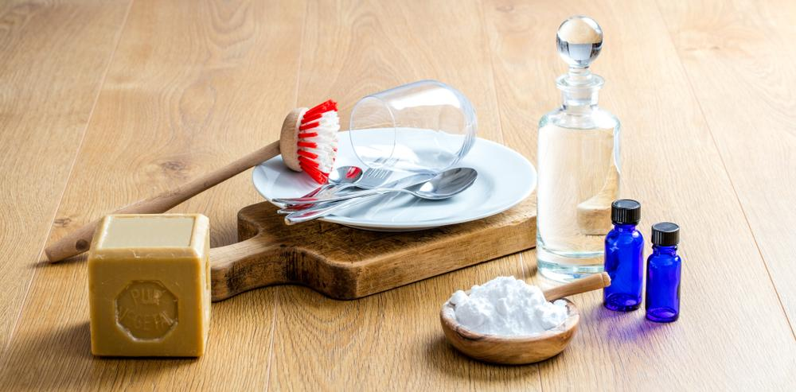
Så kan du städa hållbart:
Miljövänliga rengöringsprodukter.
Egna rengöringsmedel.
Minska engångsartiklar.
Spara på vatten.
Återvinn och hantera avfall – lämna in dina överblivna mediciner till apoteket!
Notes:
Instruktion till cirkelledaren:
Visa listan över tipsen. Utgå från talpunkterna nedan.
Talpunkter:
Använd miljövänliga rengöringsprodukter:
Välj rengöringsprodukter som är ekologiska, biologiskt nedbrytbara och fria från skadliga kemikalier. Undvik produkter med starka dofter och syntetiska ämnen.
Gör egna rengöringsmedel:
Använd naturliga ingredienser som ättika, vinäger, bakpulver, bikarbonat, citron och eteriska oljor för att skapa dina egna effektiva rengöringslösningar.
Minska användningen av engångsartiklar:
Byt ut engångsprodukter som pappershanddukar och våtservetter mot återanvändbara trasor och mikrofiberdukar.
Vattenbesparing:
Var sparsam med vatten när du städar. Använd hink och trasa istället för att låta vattnet rinna.
Återvinning och avfallshantering:
Sortera och återvinn rengöringsförpackningar och annat avfall på rätt sätt. Låt till exempel apoteket hantera dina överblivna mediciner. Som nämndes i filmen om städning är det kostnadsfritt att lämna in överblivna mediciner till apotek.
Tillägg: Att integrera dessa hållbara städrutiner i din vardag kan bidra till en renare, hälsosammare och mer hållbar livsstil.
Förslag på samtalsfrågor:
Vad mer kan ni göra?
Av allt du lärt dig idag om städmetoder, vad kan du tänka dig att börja göra nu?
Fråga gruppen om de har fler tips att ge varandra om hur man kan städa hållbart.
Viktigt: Betona att alla gör det som är möjligt utifrån individens förutsättningar. Det handlar till exempel om vilken ekonomi man har, hur ens hälsa är och så vidare.
Bild: husetmittibyn.se

Slide 32
Sammanfattning
Slänga läkemedel och hälsoprodukter
Städa för din hälsa
Miljömärkningar för städprodukter
Recept för hållbar städning
Notes:
Instruktion till cirkelledaren:
Sammanfatta modulen tillsammans med gruppen.
Om tid finns, ställ frågan vad deltagarna tyckte var särskilt intressant.

Slide 33
Nästa gång
Tema
Frivillig förberedelse
Notes:
Instruktion till cirkelledaren:
Om du vet vilken modul ni ska göra nästa gång kan du kort berätta om det temat. Se listan nedanför.
Lista över övriga moduler:
Social hållbarhet
Hållbart ätande
Hållbara textilier
Hållbar hälsa
Hållbart vatten
Hållbart klimat
Hållbara transporter
Hållbara energi
Valbart: Säg att deltagarna inför nästa gång kan fundera på om det finns något aktuellt gruppen kan prata om kopplat till nästa tema. Det kan till exempel vara något någon läst i tidningen, hört om på radio, diskuterat med en vän, funderat på eller upptäckt på annat sätt.

Slide 34

För dig som vill lära dig mer!
Klicka på länkarna nedanför:
Kemikalier i hemmet - Kemikalieinspektionen
Mitt kemikaliesmarta hem
Notes:
Instruktion till cirkelledaren:
Informera gruppen om fördjupningen på den här sidan. Utgå från talpunkterna nedanför.
Talpunkter:
Som jag nämnde i början av träffen kommer ni att få den här presentationen skickad till er, så att ni på egen hand kan lära er mer om det ni är intresserade av kring hållbart städande.
Här på den sista powerpoint-bilden i presentationen hittar ni länkar till hemsidor och annat kopplat till det vi har pratat om idag.
Ni klickar på länkarna på den här powerpoint-bilden, men ni kan gärna också klicka på de länkar som finns med i de övriga powerpoint-bilderna, för att ta del av mer om ämnet.

